Slide 1
ADMISIÓN 2023-2024
FASE ORDINARIA
¿Dónde recojo los impresos?
En la Secretaría del IES
PLAZO
PRESENTACIÓN
Descargar en:
http://www.educarm.es/admision
Admisión General – ESO Bachillerato
Del 6 al 24
de marzo
SOLICITUDES
¿Dónde se presenta?
Centro elegido en 1ª opción
Ó
Importante
Las solicitudes deberán ir firmadas por los dos padres
Telemáticamente en:
http://sede.carm.es
Registro y Guía de Procedimientos Procedimiento 2214 Pincha aquí
Si presenta en varios centros será penalizado

Slide 2
ADMISIÓN 2023-2024
FASE ORDINARIA
DOCUMENTACIÓN
BACHILLER
Certificado nota media
1º curso : de 1º a 3º ESO
2º curso : de 1º a 4º ESO
OBLIGATORIA
Fotocopia Libro de familia
Fotocopia Patria potestad/Guardia custodia (padres separados)
Matricula actual:
Además
RESERVA
PLAZA
(1º ESO)
Dictamen Escolarización
Si viene de otra comunidad: certificado de matrícula
Por estancias en el extranjero superiores a 3 meses:
Certificado estudios extranjero
Volante inscripción condicional (solo bachiller)

Slide 3
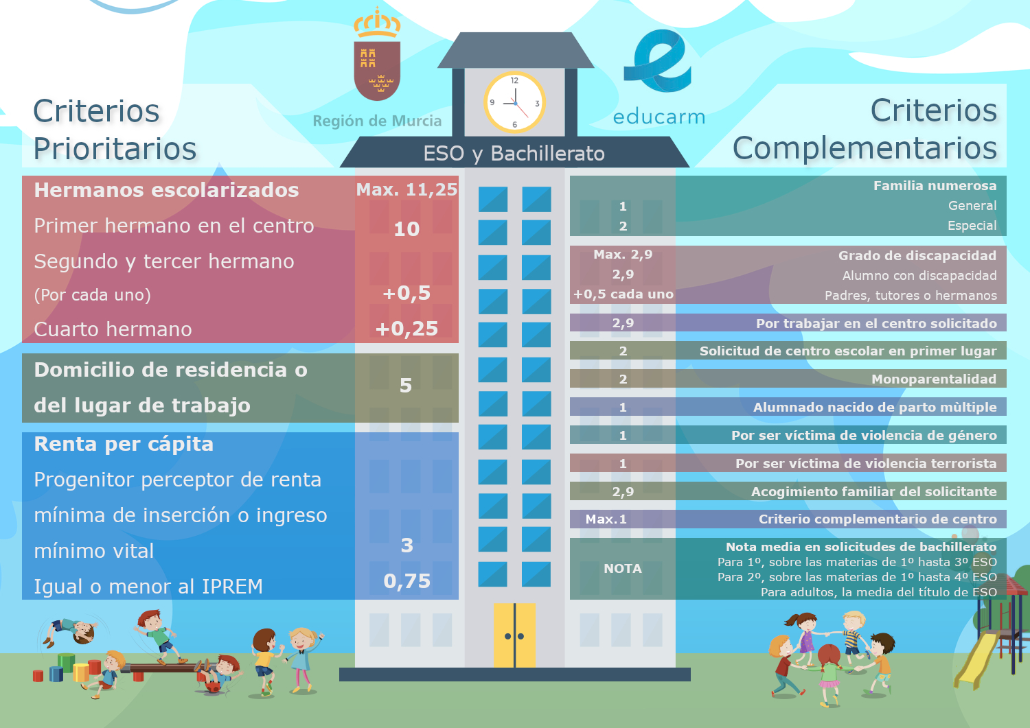
ADMISIÓN 2023-2024
FASE ORDINARIA
(0,9)
(Pedir el centro en 1ª lugar)
(8.400 €)

Slide 4
ADMISIÓN 2023-2024
FASE ORDINARIA
¿Cómo se hacen las listas?
¿Cómo ordenamos a los que tienen Prioridad?
1º van los que tienen PRIORIDAD
Los alumnos de 1º de la ESO de centros adscritos
Por puntuación del baremo
C.E. INF-PRI Nicolás de las Peñas
C.E. INF-PRI Sta. Mª de Gracia
C.E. INF-PRI Federico de Arce Mtez.
C.E. INF-PRI San Andrés
C.E. INF-PRI Maestro José Castaño
C.E. INF-PRI Juan XXIII
C.E. INF-PRI Reino de Murcia
C.E. INF-PRI Puente de Doñana
C.E. INF-PRI Rincón de Beniscornia
C.E. INF-PRI La Arboleja
¿Qué pasa si tenemos el mismo baremo?
IES Infante D. Juan Manuel
IES Miguel de Cervantes
IES Miguel Espinosa
Se ordenan siguiendo estos criterios
1º Hermanos matriculados en el centro
2º Residencia familiar/laboral
3º Renta
4º Familia numerosa
5º Discapacidad
6º Nota media (solo para bachiller)
7º Posición en que solicitó el centro en la solicitud
8º Desempate alfabético: a partir de KJ
Los alumnos de centros adscritos están obligados a pedir sus 3 centros
¿Y si no estoy entre los que tienen prioridad?

Slide 5
ADMISIÓN 2023-2024
FASE ORDINARIA
¿Qué tengo que hacer ahora?
1 junio
4 julio
Comprobar los listados de baremo provisional
Comprobar los listados de adjudicación definitiva
Que no haya errores en:
Es el centro que quiero
SI
Matriculo del
4 al 10 julio
Fin del proceso
Puntuación
Orden de los centros
Modalidad
bachiller
NO
Matriculo donde me han dado
ó
No matriculo en ningún sitio
Si hay algún error
Fin del proceso
Me quedo en lista espera
del 1 al 8 junio
Presento reclamación en el centro 1ª opción
Compruebo listas 26 julio

Slide 6
ADMISIÓN 2023-2024
FASE ORDINARIA
Preguntas frecuentes
¿Cuántas solicitudes puedo presentar?
Solo se puede presentar una solicitud por participante , y pedir un máximo de 8 centros.
¿Qué hago si solo puede firmar uno de los padres?
Se deberá adjuntar la declaración jurada correspondiente.
¿Puedo ampliar centros si no he obtenido plaza?
Si del 4 al 10 de julio, podrá solicitar hasta cuatro centros más (posiciones 9 a 12). Se tendrán en cuenta para la adjudicación de fase extraordinaria y en ellos se participará con 0 puntos.
¿Puedo dar de baja una solicitud?
Si, en cualquier momento del proceso.
¿Puedo modificar la solicitud?
Si, pero solamente hasta el 24 de marzo. Después de esta fecha hay que dar de baja la solicitud.
¿Puedo presentar solicitudes fuera de plazo?
Si pero participarán en el proceso de admisión con 0 puntos del baremo de puntuación.
Hay un error en el baremo y no reclamé dentro del plazo
No se puede modificar la puntuación.
¿Qué pasa si solicito plaza para un nivel, pero mi hijo repite curso?
Debe anular la solicitud ordinaria y presentar una nueva solicitud en fase extraordinaria para el curso que corresponda.
Plazo Presentación: del 26 de junio al 21 de julio a las 12.00 h. Adjudicación : 26 de julio.

Slide 7
ADMISIÓN 2023-2024
FASE ORDINARIA
Preguntas frecuentes
No he obtenido plaza en los centros solicitados o me han adjudicado una plaza diferente a mi primera opción ¿Qué pasa si no matriculo?
En ambos casos se participará en la lista de espera que estará vigente hasta el 28 de julio. Pero teniendo en cuenta, que no se reserva la plaza adjudicada por lo que puede empeorar en la siguiente adjudicación.
¿Qué pasa si me han adjudicado el centro solicitado en 1º opción y no matriculo?
Serás penalizado, pasando al final de las listas correspondientes con 0 puntos.
¿Puedo sumar puntos por el domicilio familiar y el laboral?
El domicilio cuenta solamente uno, por lo que se puede optar a 5 puntos en total por domicilio familiar o por el laboral, pero nunca sumar.
¿Qué se considera monoparental?
La formada por un solo ascendiente, único sustentador de la familia y con el que vive el menor. Ejemplos: la patria potestad del alumno está ejercida por una sola persona; las constituidas por una persona viuda; las que el padre/madre que tenga la guarda o custodia de los hijos no haya percibido la pensión por alimentos durante 3 meses, consecutivos o alternos, en los 12 meses anteriores a la solicitud y se haya presentado denuncia o reclamación; aquellas en la que una persona acoja a uno o varios menores, mediante la correspondiente resolución administrativa o judicial, por tiempo igual o superior a un año.

